Slide 1
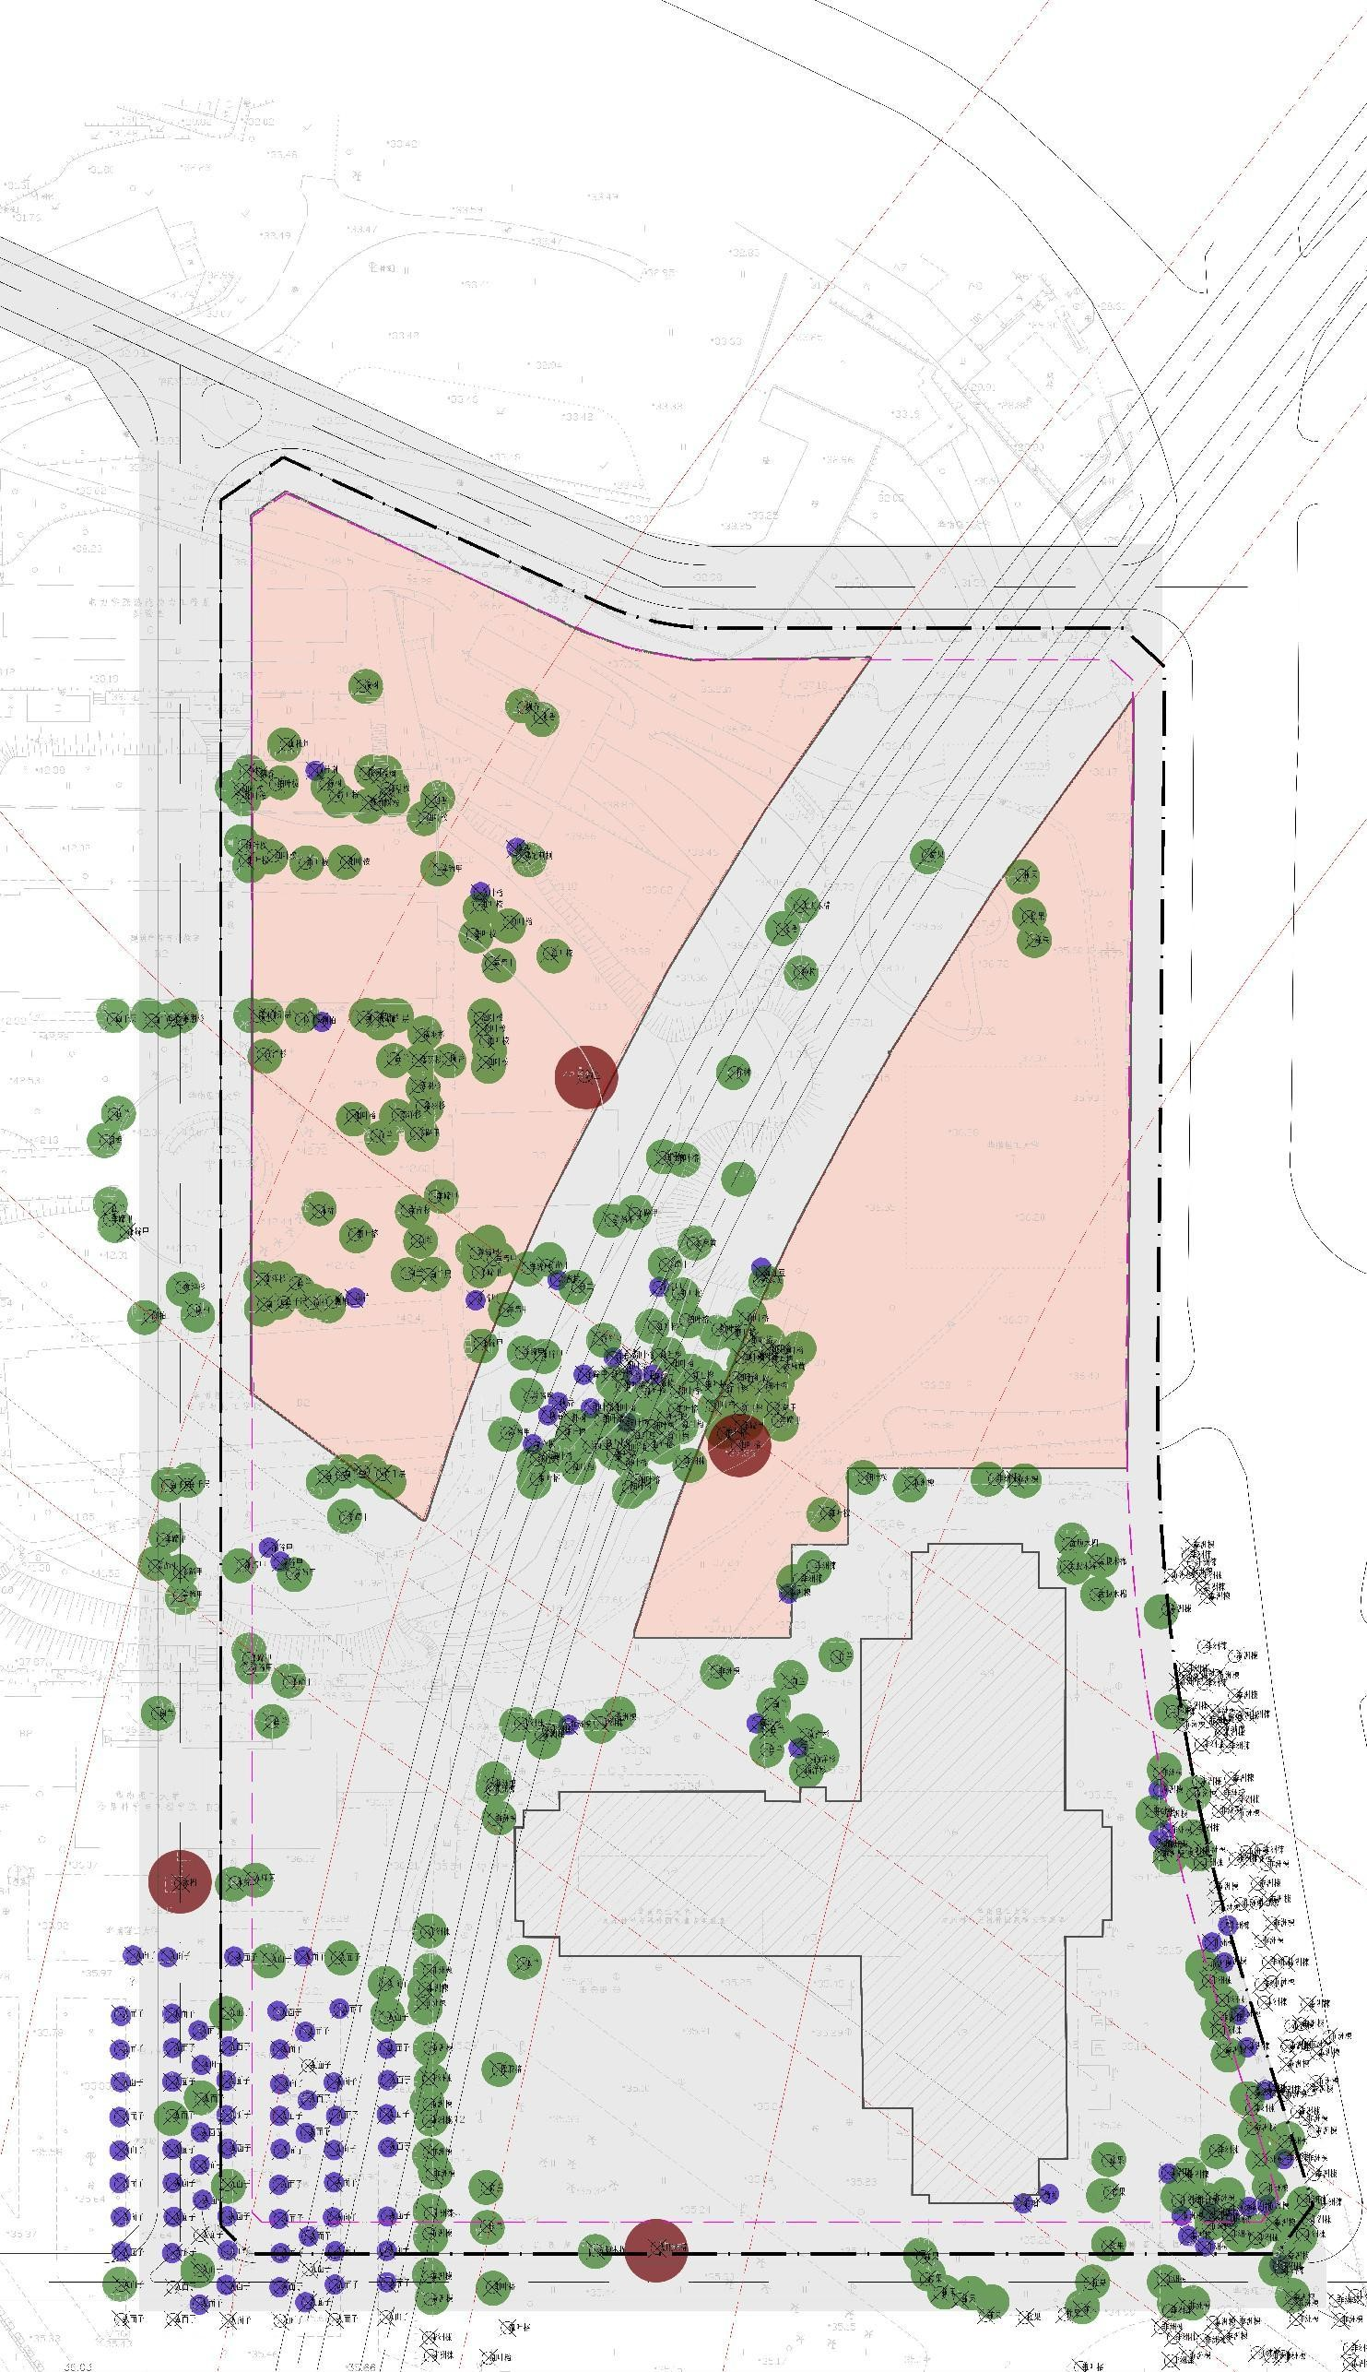
05地块拆除
N
场地现状——拟拆除建筑
1、新北七研究生宿舍项目拆除建筑面积908.81㎡
建筑名称 | 建筑面积（㎡） | 归口管理部门 | 使用单位 | 备注
化机五号楼 | 908.81 | 实验室与设备管理处 | 电力学院 | 已达年限
面积合计 | 908.81
化机5号楼
.
项目建设分界线
2、人才公寓二期项目拆除建筑面积9580.36㎡
化机2号楼
建筑名称 | 建筑面积（㎡） | 归口管理部门 | 使用单位 | 备注
化机一号楼 | 1203.07 | 图书馆 | 图书馆 | 已达年限，已搬迁完毕
化机二号楼 | 2388.78 | / | / | 已达年限，已搬迁完毕
化机三号楼 | 2576.62 | 实验室与设备管理处 | 化工学院、电力学院 | 已达年限
化机四号楼 | 3411.89 | 实验室与设备管理处 | 机汽学院、食品学院 | 已达年限
面积合计 | 9580.36
化机1号楼
化机3号楼
化机1~5号楼为本次拆除建筑范围，现状建筑面积约共计10489.17㎡
化机4号楼
学生宿舍建设范围
人才公寓建设范围

